Slide 1
Relatório - semana 24/3/2020
equipe de modelagem
Alan Amad, Aureliano, Caio, Claudio (rio), Cadu, Diego, Juliane F Oliveira, Luciana, Maíra Lima, Maurício Barreto, Moreno Rodrigues, Matheus Torquato, Marcos Barreto, Medronho (rio), Nívea Bispo, Pablo Ramos, Rafael Veiga, Roberto Andrade, Rosemeire Fiaccone, R

Slide 2
Em quê a matemática pode nos ajudar?
Permite projetar cenários que modelam o comportamento de disseminação de uma doença;
Oferecer ferramentas de atuação mais precisa na mitigação do impacto de epidemias;
Através dos resultados obtidos pelo modelo, pode se antecipar e avaliar, por exemplo, quantos leitos serão necessários, os tipos de leitos, bem como os materiais necessários e recursos humanos a serem recrutados no preparo dos sistemas e assistência à saúde.

Slide 3
Em quê a matemática pode nos ajudar?
É importante ressaltar, no entanto, que a modelagem não contribui apenas para a avaliação de recursos físicos/humanos. É possível também:
realizar projeções (com uma margem de erro associada) sobre o efeito de medidas sociais, como: restrições de circulação de pessoas, transporte e outros, passíveis de serem implantadas na realidade de cada município e as consequências destas medidas na disseminação da doença.

Slide 4
A matemática no COVID-19
Para o contexto atual, modelos matemáticos vêm sendo adaptados para a dinâmica de disseminação da Síndrome Respiratória Aguda Grave causada por Coronavírus 2 (SARS-CoV-2), agente causal da COVID-19;
Diversos modelos matemáticos estão sendo aplicados para compreender a atual pandemia de COVID-19. (Inicialmente SIR);
Posteriormente, modelos mais complexos que possam incorporar medidas de contenção e restrição à circulação de pessoas, por exemplo;
Os modelos são construídos usando parâmetros, comparações com experiências anteriores e observações de padrões de comportamento humano.

Slide 5
A matemática no COVID-19
É importante destacar que o número de casos projetados na modelagem irá depender da qualidade dos dados utilizados para a parametrização dos modelos;
Caso o número de casos seja muito aquém do real (devido à subnotificação, por exemplo), a projeção do modelo também irá subestimar esta previsão;
Para que tenhamos modelos mais próximos da realidade da epidemia no país, é fundamental que o aumento na capacidade diagnóstica dos casos de COVID-19 seja considerada uma prioridade neste momento.

Slide 6
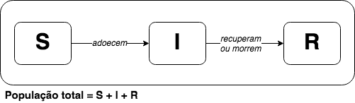
A matemática do COVID-19 - Modelo SIR
As siglas deste modelo significam:
S= Suscetíveis: aqueles indivíduos ainda não expostos à doença;
I =Infectados: os indivíduos doentes e que podem transmitir para outras pessoas;
R= Recuperados/Removidos: indivíduos que adoeceram e posteriormente se recuperaram da doença, adquirindo imunidade a novas infecções
Parâmetros Importantes do modelo:
Taxa de transmissão (indivíduo infectado pode transmitir a doença);
Taxa de recuperação (mortalidade, remoção e cura).

Slide 7
Estimativas de infectados e mortos pelo COVID-19 no FINAL da pandemia pelo Imperial College of London:
Brasil sem medidas de mitigação:
População infectada: 187.799.806
Mortes: 1.152.283
Indivíduos necessitando hospitalização: 6.206.514
Indivíduos necessitando UTI: 1.527.536
Brasil com distanciamento social e REFORÇO do distanciamento dos idosos:
População infectada: 120.836.850
Mortes: 529.779
Indivíduos necessitando hospitalização: 3.222.096
Indivíduos necessitando UTI: 702.497

Slide 8
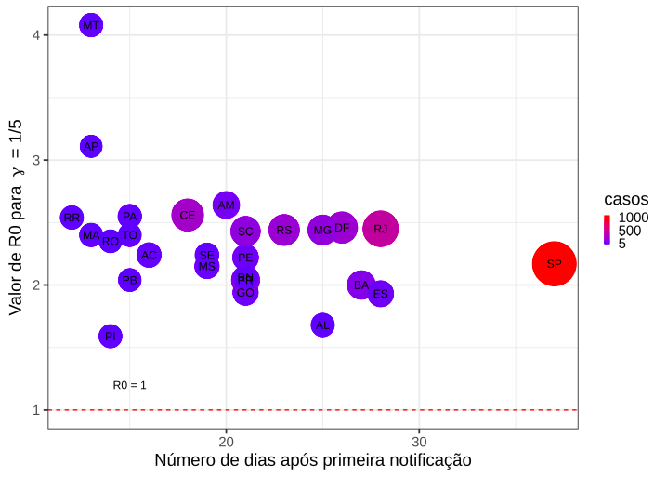
Projeções para o COVID-19 no Brasil
O R₀ quantifica a quantidade esperada de infecções secundárias produzidas por um único indivíduo infectado em uma população completamente suscetível;
Ele é um indicador de que há uma transmissão sustentada do patógeno, quando seu valor é >1.

Slide 9
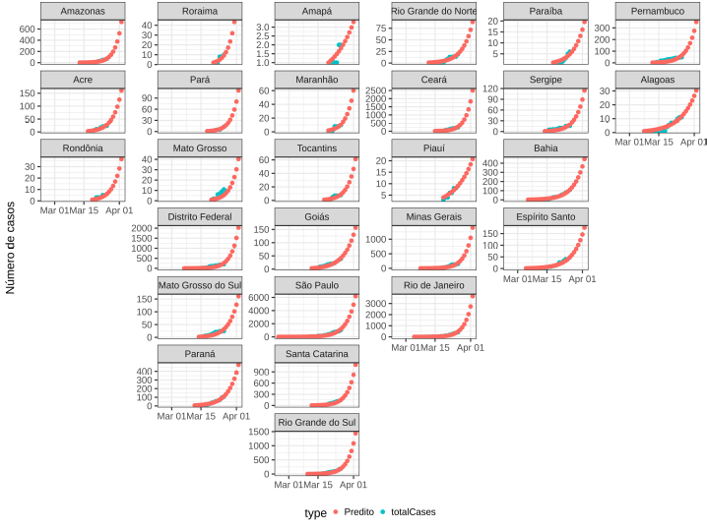
Projeções para o COVID-19 no Brasil
A figura apresenta simultaneamente o número de casos confirmados (curva azul) e a previsão do crescimento destes até o dia 02/04 (curva vermelha), para estados com mais de 5 casos confirmados e com dados em pelo menos dez dias;
Prevê-se: São Paulo (>4.000 casos); Ceará (>2.000 casos); e Rio de Janeiro (>4.000 casos).

Slide 10
Projeções para o COVID-19 na Bahia
Até o momento o estado da Bahia é um dos estados que apresenta o menor valor para o número reprodutivo (R0 = 2), estando atrás somente dos estados de Alagoas e Piauí;
Três cenários da dinâmica da epidemia para o estado da Bahia, previstos pelo modelo SIR, são ilustrados a seguir.

Slide 11
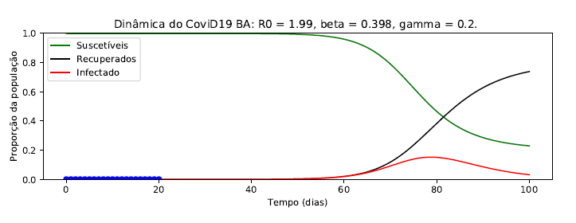
Projeções para o COVID-19 na Bahia
γ= 1/5 (ou 5 dias de contato entre pessoas infectadas com suscetíveis).

Slide 12
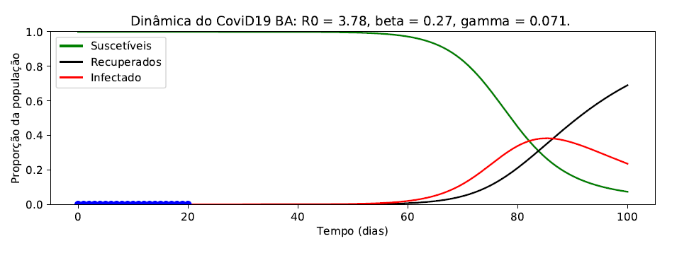
Projeções para o COVID-19 na Bahia
γ=1/14 ( ou 14 dias de contato entre pessoas infectadas com suscetíveis)

Slide 13
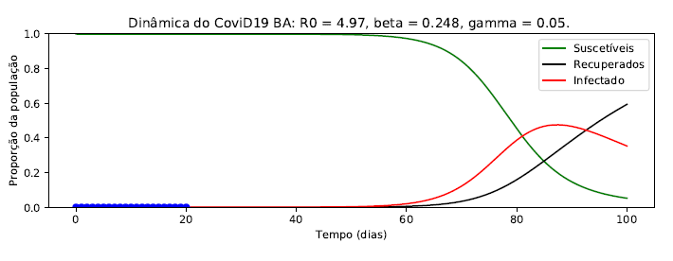
Projeções para o COVID-19 na Bahia
γ=1/21 (ou 21 dias de contato entre pessoas infectadas com suscetíveis).

